Slide 1


智能反垃圾邮件系统
Sprint 3 发布
第22组 反邮件辣鸡小队
汇报人：张婧媛
2019年9月8日
Notes:
大家好，欢迎来到第22组 反邮件辣鸡小队 的智能反垃圾邮件系统 Sprint3的发布会
我是我们小组的产品经理张婧媛
今天由我来给大家作我们产品的sprint3发布

Slide 2
目录
DIRECTORY
01
项目介绍
02
Sprint 3 介绍
03
项目展示
04
未来计划
Notes:
我将从以下四个方面来进行今天的发布

Slide 3
PART/01
项目介绍

Slide 4
智能反垃圾邮件识别系统
自动识别和分析邮件
用户邮件分类
中英文邮件识别分析
朴素贝叶斯算法
准确率80%
对用户邮箱中的邮件，实现正常邮件与垃圾邮件的分类
S
P
邮件监听与提醒
黑白名单设定
A
M
用户收到新邮件
收到弹窗提示
用户可手动将用户加入黑名单或白名单
PART/01
Notes:
中文 朴素贝叶斯算法 使用了python的Scikit-learn框架去进行
我们使用了cs架构，将服务器搭建到微软云Azure上，

Slide 5
智能反垃圾邮件识别系统
S
P
云服务器
多层拦截
部署识别算法模块
部署数据库
部署公共黑名单
算法判定
公共黑名单
用户设置黑白名单
A
M
PART/01
Notes:
我们使用了cs架构，将服务器搭建到微软云Azure上
我们设置了多层垃圾邮件拦截，通过算法判定、公共黑名单以及用户设置的黑白名单

Slide 6
成员组成
项目经理
周嵩林
服务器搭建
技术经理
Team成员
徐志鹏
后端逻辑
杨秋卓
UI+数据库
Team成员
产品经理
杨雨岩
机器学习算法
张婧媛
UI美化+文档
PART/01

Slide 7
PART/02
Sprint 3 介绍

Slide 8
Sprint 3 规划
算法改进
公共黑名单
01
02
结合卷积神经网络，svm算法和朴素贝叶斯
在服务端建立公共黑名单，将公共黑名单加入到对垃圾邮件的判定中
03
04
功能延申
PART/02
Notes:
Sprint3的主要任务分为三块，一部分是算法的改进，另一部分是上周遗留的公共黑名单的搭建与连接，第三部分就是我们的特色功能以及由于功能的完善对于UI的一块改进。
首先对于算法的改进，在这一周我们计划继续改进算法，实现对于垃圾邮件判定的更高准确率。于是我们将朴素贝叶斯与卷积神经网络和svm算法相结合，通过对各种算法对于垃圾邮件判定的不同效果人工设定权重，进一步改进我们对于垃圾邮件的判定模型。我们发现svm算法对于垃圾邮件的识别率更高，但与之对应的误判率也更高；而朴素贝叶斯则与之相反。
另外，我们还预计将我们的公共黑名单添加到服务器中，对于用户群收到的来自同一IP地址的垃圾邮件进行拦截，当达到我们设定的阈值之后，将该IP地址加入公共黑名单中，以提高垃圾邮件的判定效率。
最后，sprint3最主要的是我们的特色功能，截至上一周，我们已经基本实现了一个反垃圾邮件系统所需要具备的基础功能，于是这一周我们为用户设计了一些特别的小功能。

Slide 9
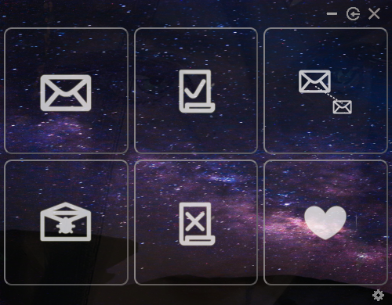

Sprint 3 功能——换肤
PART/02

Slide 10
Sprint 3 功能——“特别关心”、关联邮箱
特别关心，特别提醒
特殊提示音、优先提醒，防止错过重要信息
多个账户同时监听
多个方便
PART/02

Slide 11
PART/03
项目展示

Slide 12
项目展示
PART/04

Slide 13
PART/04
未来计划

Slide 14
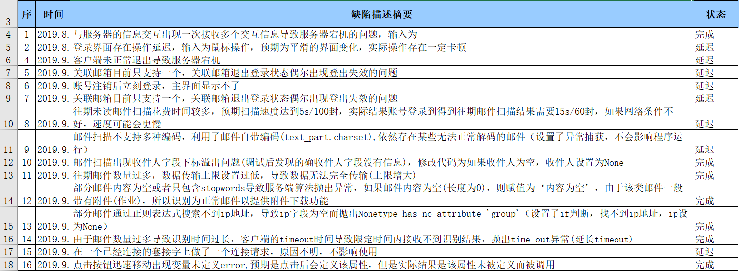
Sprint 3 所遇问题
PART/04

Slide 15
Sprint 4 规划
项目测试
集成测试、系统测试
细节完善
代码、UI、算法
PART/04

Slide 16
THE END
谢谢观看

